Slide 1

EJERCICIO N° 05
FINAL
Nombre Apellido, Nombre Apellido, Nombre Apellido,
Nombre Apellido, Nombre Apellido
Día/Mes/Año

Slide 2
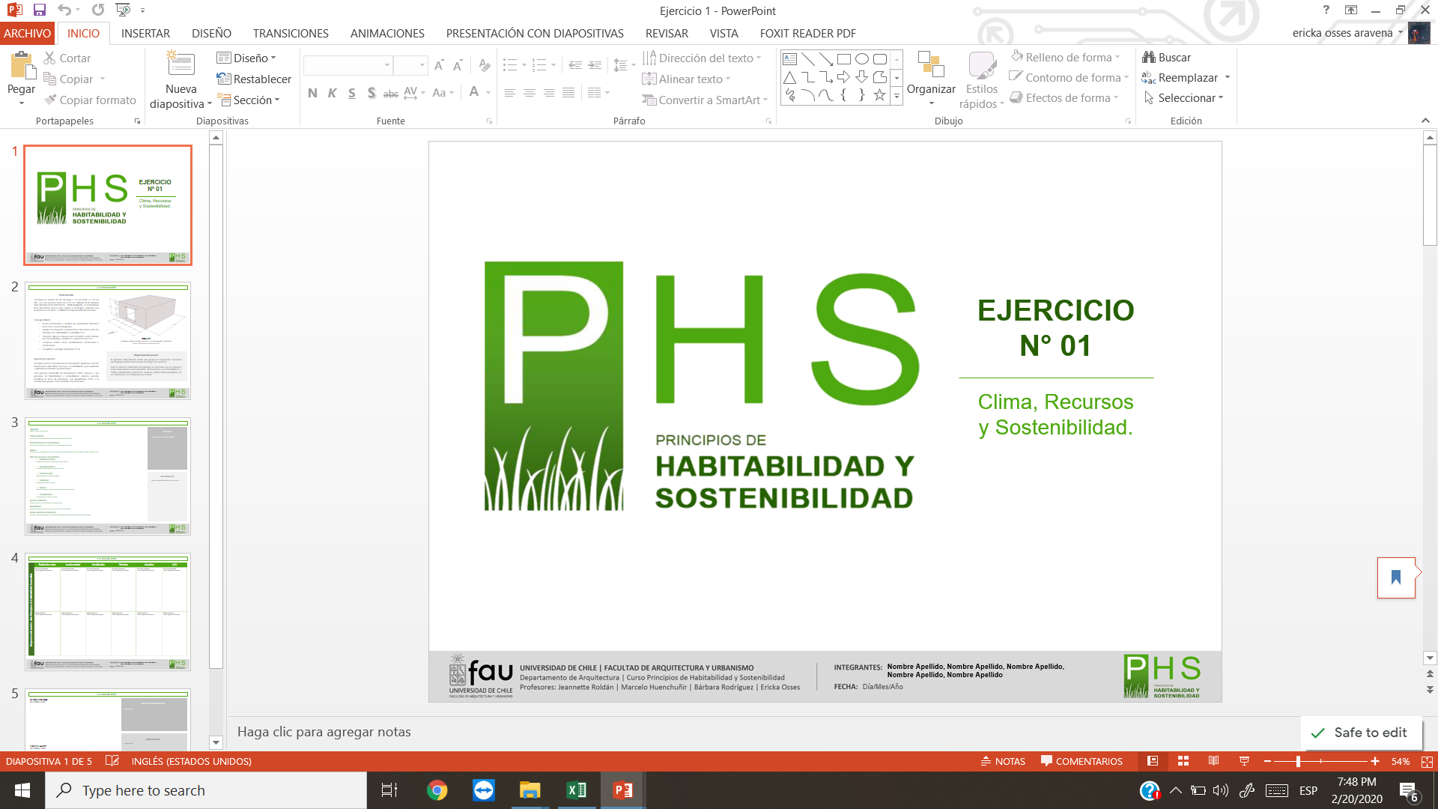
EJERCICIO N°05
Instrucción
Considere el Ejercicio N°01 y el Ejercicio N°4 para realizar la tarea final, donde:
El equipo deberá:
  Analizar la respuesta arquitectónica de la Propuesta N°1 versus la Propuesta Final a los Principios de Habitabilidad Sostenible.
  Comparar ambos casos, estableciendo comentarios y conclusiones.
  Completar y entregar el ejercicio N° 05
Aprendizaje esperado:
Se espera que en este ejercicio los estudiantes comparen los conocimientos previos al curso con los conocimientos post curso.
Por lo tanto, este trabajo apela a la reflexión y toma de conciencia de los estudiantes.
A través de este ejercicio los alumnos aprenderán que los PRINCICPIOS DE HABITABILIDAD SOSTENIBLE son fundamentales para generar espacios arquitectónicos coherentes con la sociedad y medioambiente.
Requerimientos previos
Para la correcta realización del ejercicio es necesario que los alumnos hayan completado todo el curso y desarrollado todos los ejercicios. Además, deben haber participado de las actividades realizadas en clase.
Nombre Apellido, Nombre Apellido, Nombre Apellido,
Nombre Apellido, Nombre Apellido
Día/Mes/Año

Slide 3
EJERCICIO N°05
Respuesta del recinto a los Principios de Habitabilidad Sostenible | Radiación solar | Luminosidad | Ventilación | Análisis del Ciclo de Vida | Envolvente Térmica
 | PROPURSTA ORIGINAL Texto/ diagramas/ esquemas | PROPURSTA ORIGINAL Texto/ diagramas/ esquemas | PROPURSTA ORIGINAL Texto/ diagramas/ esquemas | PROPURSTA ORIGINAL Texto/ diagramas/ esquemas | PROPURSTA ORIGINAL Texto/ diagramas/ esquemas
 | PROPURSTA EJERCICIO N°01 Texto/ diagramas/ esquemas | PROPURSTA EJERCICIO N°01 Texto/ diagramas/ esquemas | PROPURSTA EJERCICIO N°01 Texto/ diagramas/ esquemas | PROPURSTA EJERCICIO N°01 Texto/ diagramas/ esquemas | PROPURSTA EJERCICIO N°01 Texto/ diagramas/ esquemas
 | PROPURSTA FINAL Texto/ diagramas/ esquemas | PROPURSTA FINAL Texto/ diagramas/ esquemas | PROPURSTA FINAL Texto/ diagramas/ esquemas | PROPURSTA FINAL Texto/ diagramas/ esquemas | PROPURSTA FINAL Texto/ diagramas/ esquemas
Nombre Apellido, Nombre Apellido, Nombre Apellido,
Nombre Apellido, Nombre Apellido
Día/Mes/Año

Slide 4
EJERCICIO N°05
PROPURSTA ORIGINAL
Texto/ diagramas/ esquemas
ANÁLISIS COMPARATIVO
Ingresar texto
PROPUESTA EJERCICIO N°01
3D / Planta / Corte
COMENTARIOS
Ingresar texto
PROPUESTA FINAL
3D / Planta / Corte
CONCLUSIONES
Ingresar texto
Nombre Apellido, Nombre Apellido, Nombre Apellido,
Nombre Apellido, Nombre Apellido
Día/Mes/Año

